Slide 1
高三一轮复习
氮及其氧化物 硝酸

Slide 2
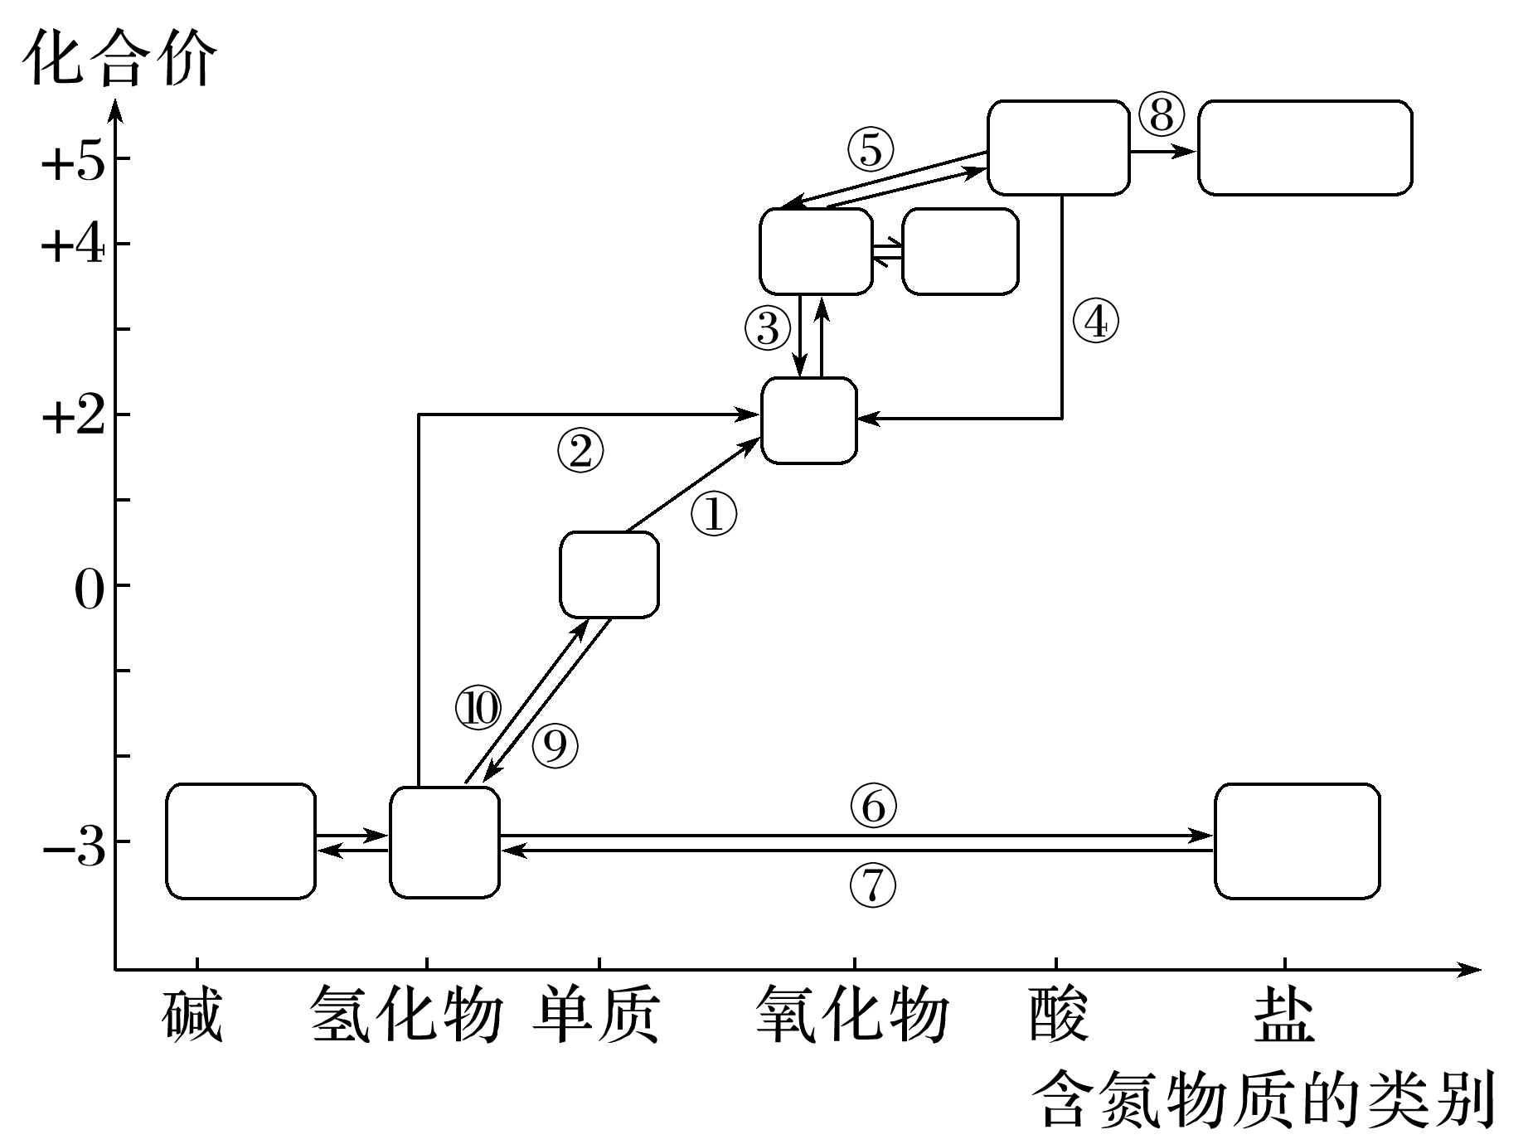
1.在氮及其化合物的“价—类”二维图中填充N₂、NH₃、NH₃·H₂O、NH₄Cl、NO、NO₂、N₂O₄、HNO₃、Cu(NO₃)₂。
Cu(NO₃)₂
HNO₃
NO₂
N₂O₄
NO
N₂
NH₃·
H₂O
NH₄Cl
NH₃

Slide 3
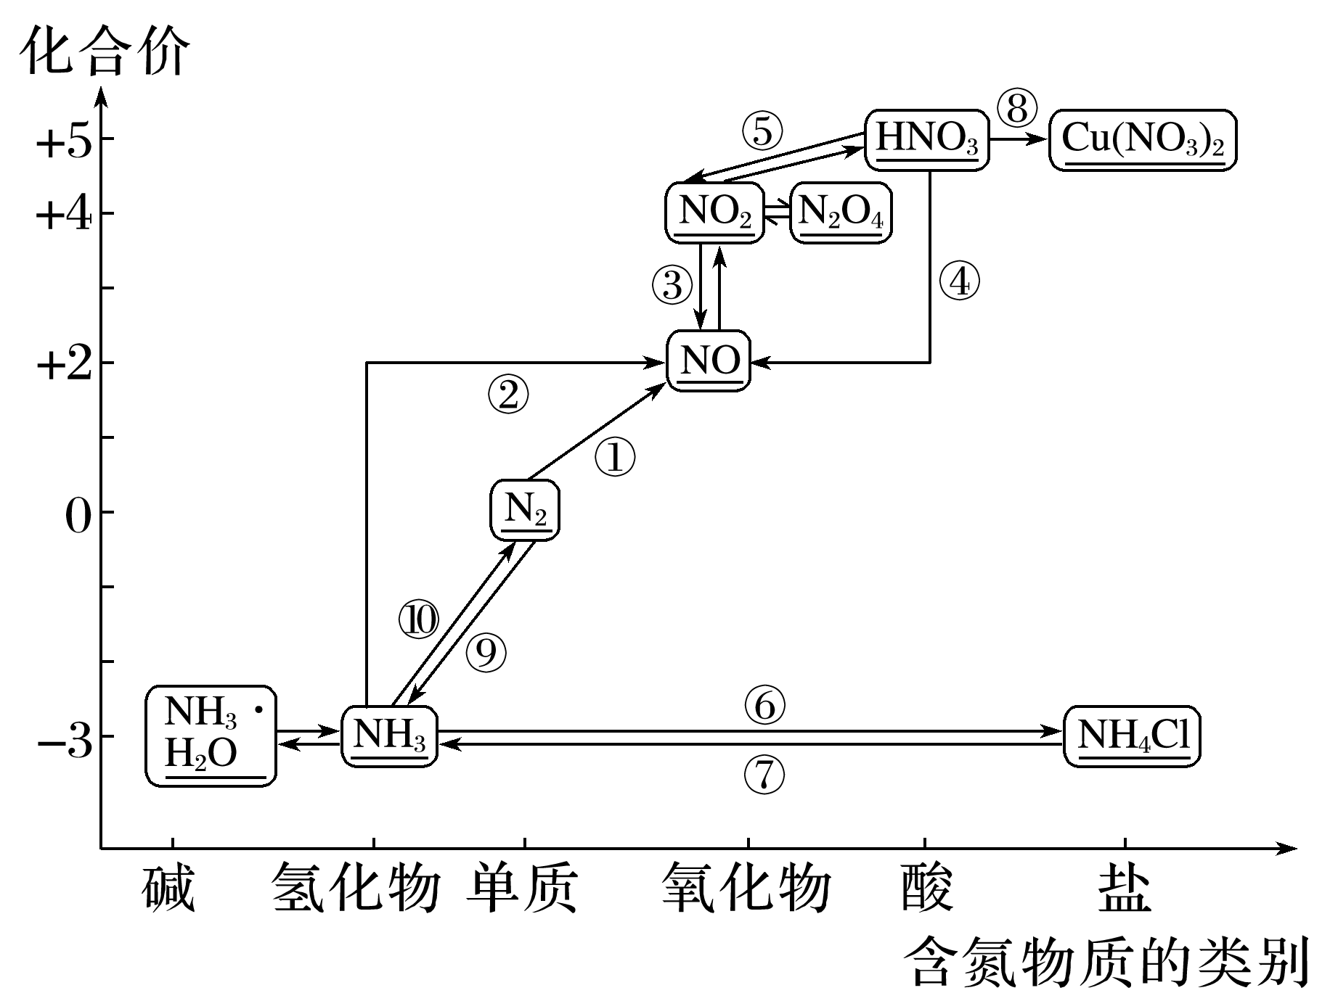
2.完成图中序号对应的化学方程式(合理即可)。
①_____________________；
②____________________________；
③_________________________；
④__________________________________________；
⑤_________________________________________；
⑥___________________；
3NO₂＋H₂O===2HNO₃＋NO
3Cu＋8HNO₃(稀)===3Cu(NO₃)₂＋2NO↑＋4H₂O
Cu＋4HNO₃(浓)===Cu(NO₃)₂＋2NO₂↑＋2H₂O
NH₃＋HCl===NH₄Cl

Slide 4

⑦__________________________________________；
⑧______________________________；
⑨________________________；
⑩_________________________。
CuO＋2HNO₃===Cu(NO₃)₂＋H₂O
N₂＋3H₂ 2NH₃
8NH₃＋3Cl₂===6NH₄Cl＋N₂

Slide 5
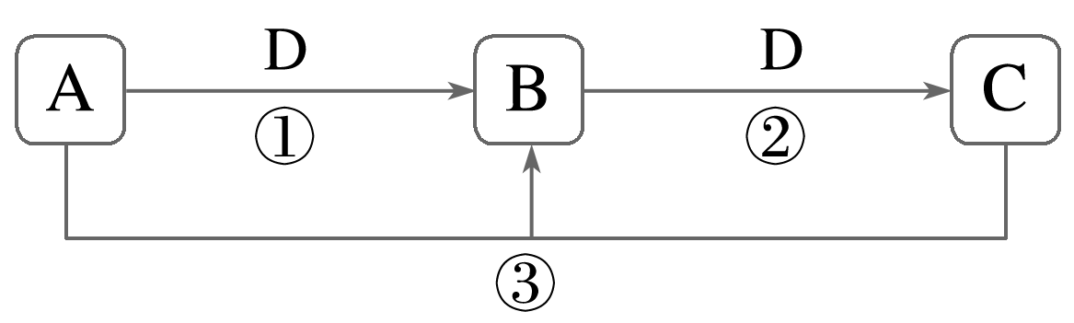
3.常见无机物A、B、C、D存在如图转化关系：
(1)若A是一种碱性气体，常用作制冷剂，B是汽车尾
气之一，遇空气会变色，则反应①的化学方程式为
____________________________。

Slide 6
(2)若A为常见挥发性强酸，D是生产生活中用量最大、
用途最广的金属单质，则B的化学式是_________。
Fe(NO₃)₃
由题意知，A是硝酸，B是硝酸铁，C是硝酸亚铁，则B的化学式为Fe(NO₃)₃。

Slide 7
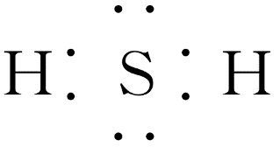

(3)若A、C、D都是常见气体，C是形成酸雨的主要气
体，则A的电子式是__________。
由题意知，C是二氧化硫，A是硫化氢，D是氧气，B是S，A的电子式是 。

Slide 8
(4)若A、B、C的水溶液均显碱性，焰色试验均为黄色，
D为CO₂，举出C的一种用途：_____________________
_________________________________________。
治疗胃酸过多、作发酵粉、用于泡沫灭火器等(任答其中一种即可)
若A、B、C的水溶液均显碱性，焰色试验均为黄色，说明都含有Na元素，D为CO₂，A为NaOH，B是碳酸钠，C为碳酸氢钠。

Slide 9
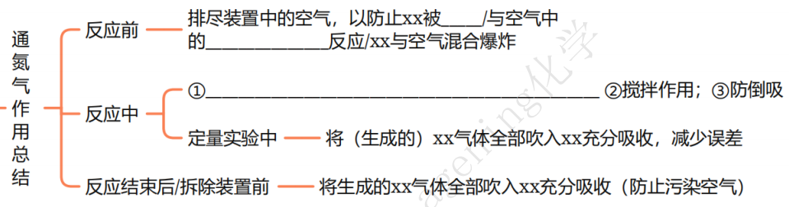

Slide 10
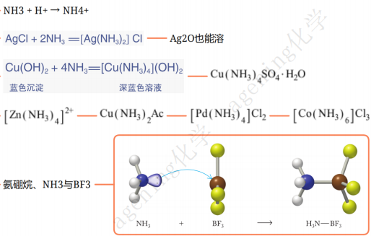
氨气
配位

Slide 11
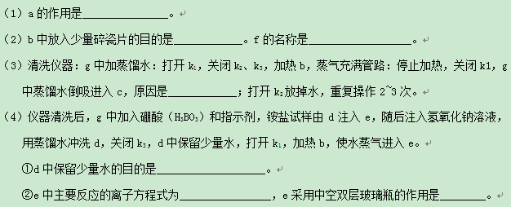
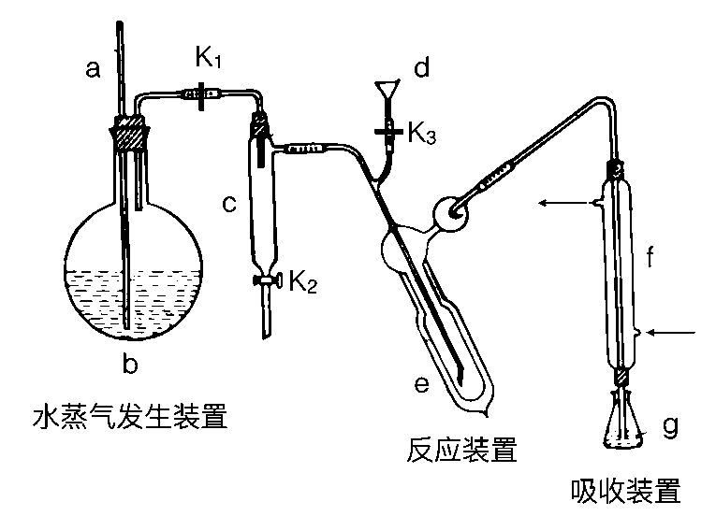
6、凯氏定氮装置
平衡压强，避免b中压强过大
c中温度下降，管路中形成负压
液封，防止氨气逸出
2017高考题：凯氏定氮法

Slide 12
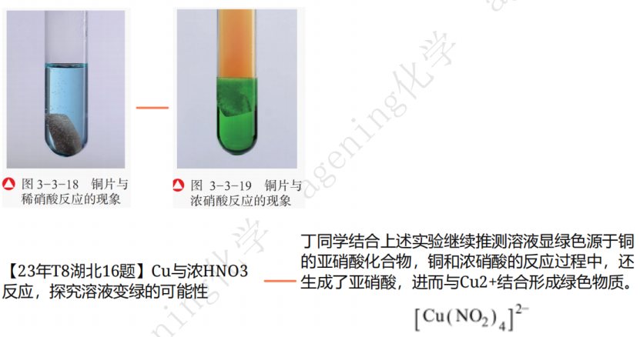
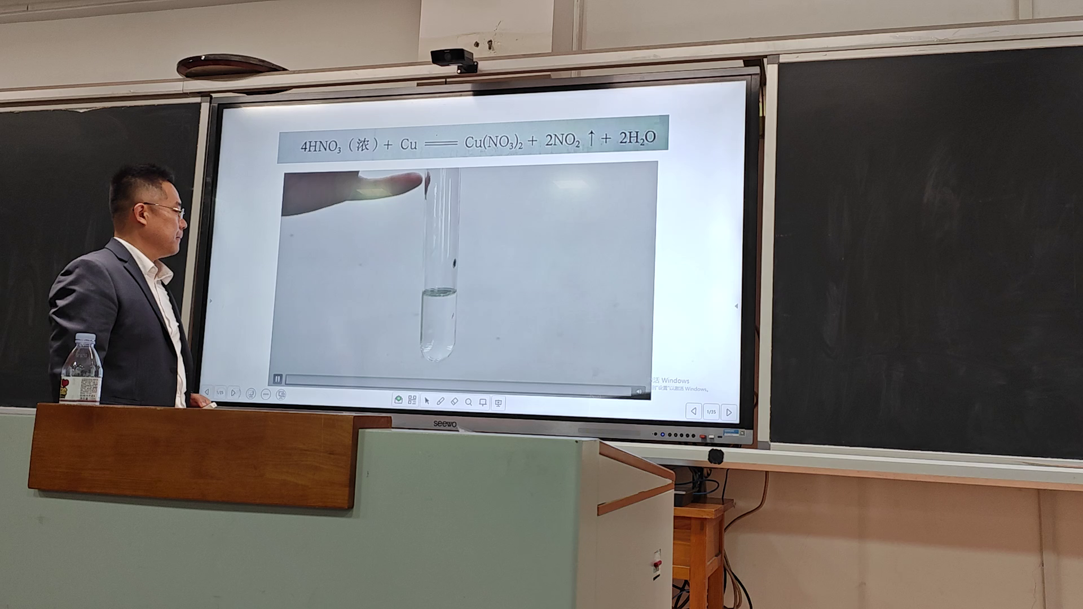

Slide 13
某实验小组在研究硝酸与铜的反应时，发现稀硝酸和铜反应后的混合液为蓝色，而浓硝酸和铜反应后的混合液为绿色，对产生绿色的原因开展探究。
①甲同学推测溶液显绿色的原因是NO₂在溶液中达到饱和，NO₂的饱和溶液呈黄色，硝酸铜稀溶液呈蓝色，两者混合后呈绿色。甲同学取少量该绿色溶液，向其中加入适量水后溶液变为蓝色，可能的原因是 (用化学方程式表示)。
②乙同学认为甲同学所做实验不足以支撑他的推测，还有可能是 .
3NO₂+H₂O=2HNO₃+NO
硝酸铜浓溶液呈绿色，稀溶液呈蓝色("溶液变稀"等合理即可)

Slide 14
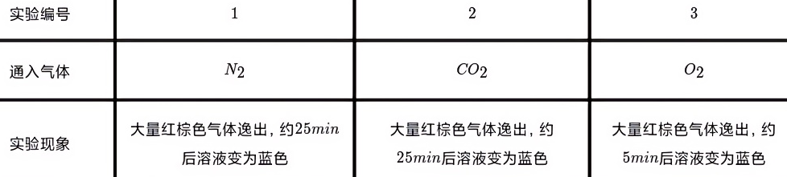
③丙同学进一步探究反应后溶液呈绿色是否与NO₂的溶解有关，设计实验：
用不同气体将反应后溶液中的NO₂赶出，观察并分析现象。实验记录如下：
注：实验过程中气体流速均已保持一致
实验2不能将大理石与稀盐酸反应产生的气体直接通入溶液中，请说明原因: 。
该实验说明溶液呈绿色的主要原因 (填“是”或“不是”)NO₂的溶解所导致的。
制得的CO₂中存在HCl杂质，Cl⁻可与铜离子结合生成黄色的[CuCl₄]²⁻，影响结论。

Slide 15
丁同学结合上述实验继续推测溶液显绿色源于铜的亚硝酸化合物，铜和浓硝酸反应时还生成了亚硝酸，进而与Cu²⁺结合形成绿色物质。
已知：[Cu(NO₂)₄]²⁻ 为绿色。
尿素[CO(NH₂)₂] 可以和亚硝酸发生反应但不会影响NO₂的生成：
CO(NH₂)₂+2HNO₂=2N₂↑+CO₂↑+H₂O
丙同学往反应结束后的试管中加入一勺尿素，溶液立刻恢复蓝色。
随后小组成员又做了补充实验：在铜和浓硝酸反应开始前，提前加入一定量的尿素，反应现象变为 ，说明丁同学推测有一定科学性。
铜迅速溶解，生成大量红棕色气体，溶液变为蓝色

Slide 16
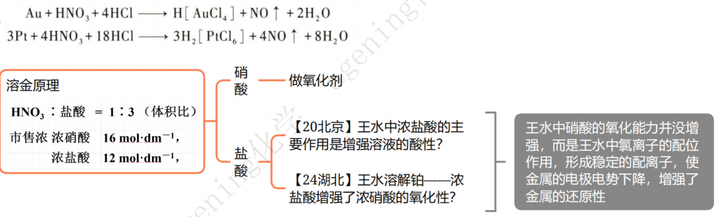

Slide 17
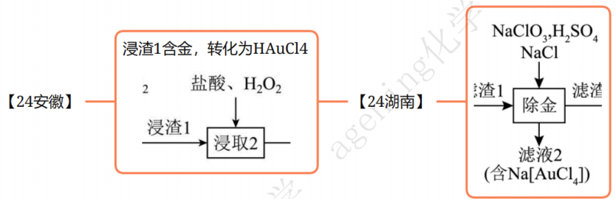

Slide 18
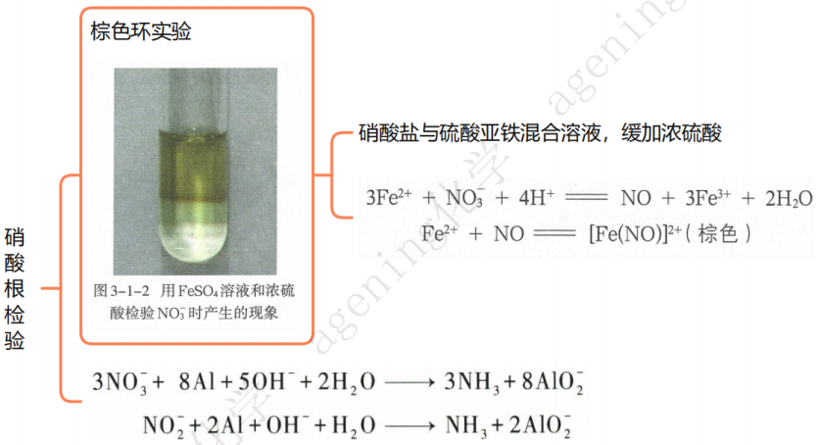

Slide 19
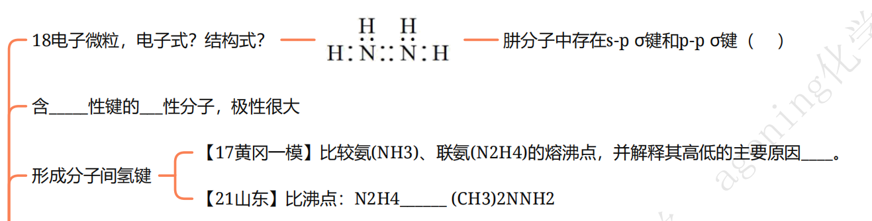

Slide 20
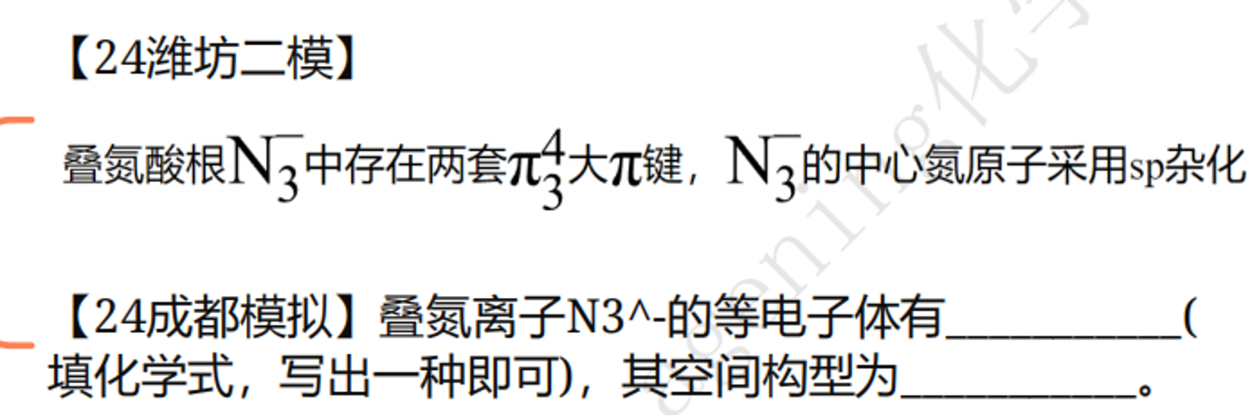

Slide 21
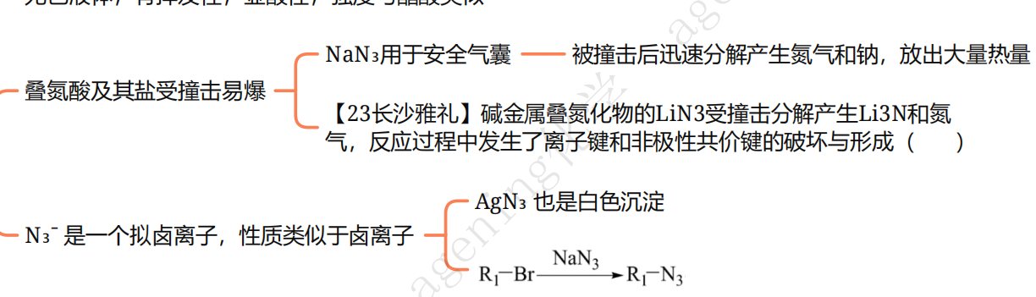

Slide 22
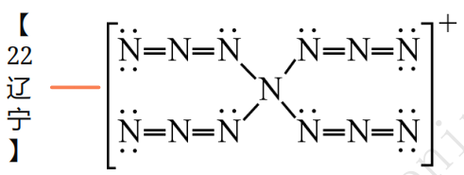
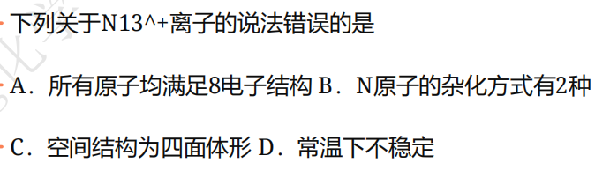

Slide 23
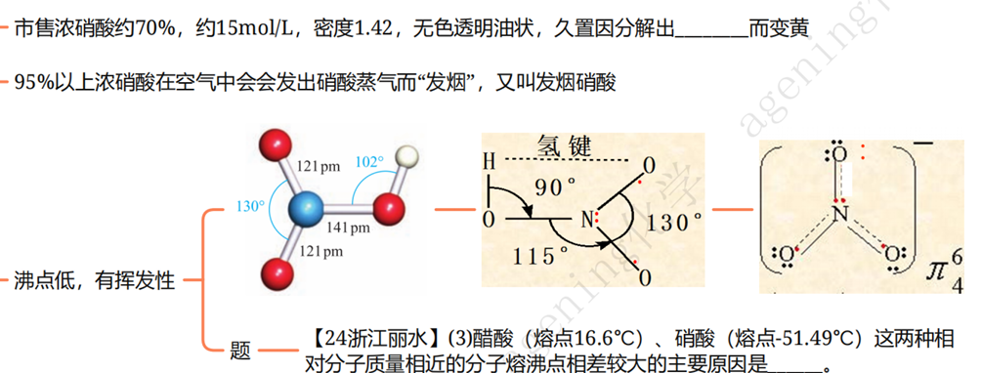

Slide 24
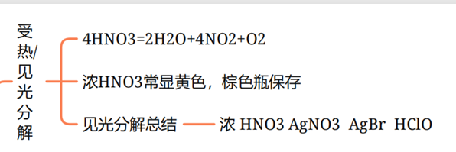

Slide 25
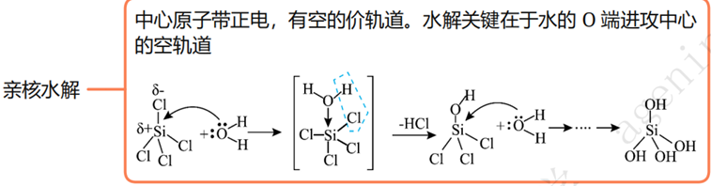
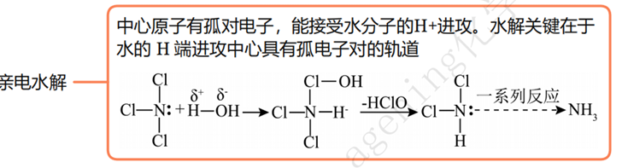

Slide 26
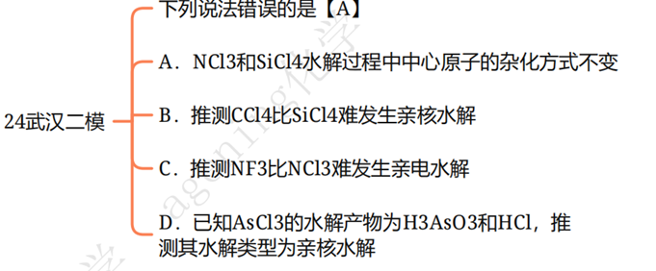

Slide 27
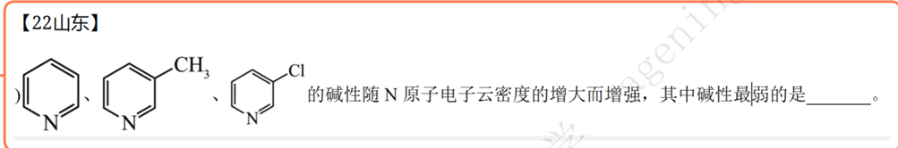
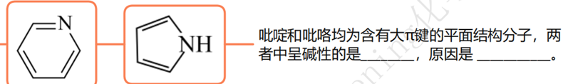
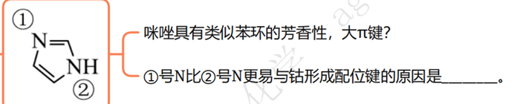

Slide 28
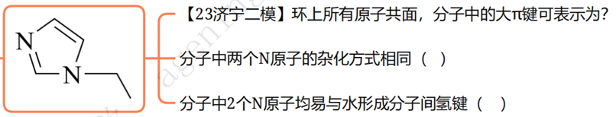

Slide 29
